Slide 1
इलेक्ट्रोनिक्स तक्रार पेटी बनवणे.

Slide 2
इलेक्ट्रोनिक्स तक्रार पेटी कशी बनवणार?

Slide 3
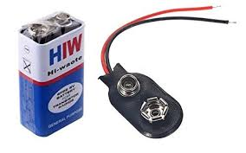
साहित्य
बॅटरी(9VDC):-

Slide 4
एल ई डी

Slide 5
ARDUINO युनो बोर्ड

Slide 6
आय आर सेन्सर

Slide 7
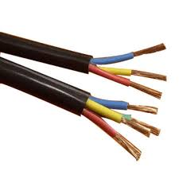
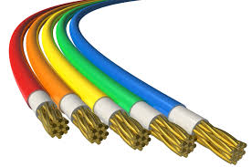
कनेक्टिंग वायर

Slide 8
कनेक्टिंग डायग्राम

Slide 9
सर्कीट डायग्राम

Slide 10
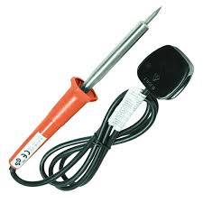
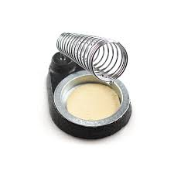
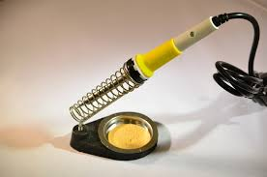
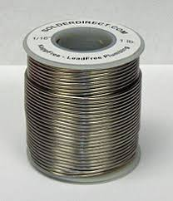
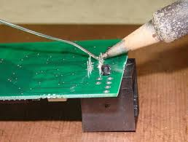
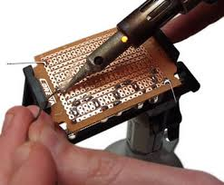
सोल्डरिंग

Slide 11
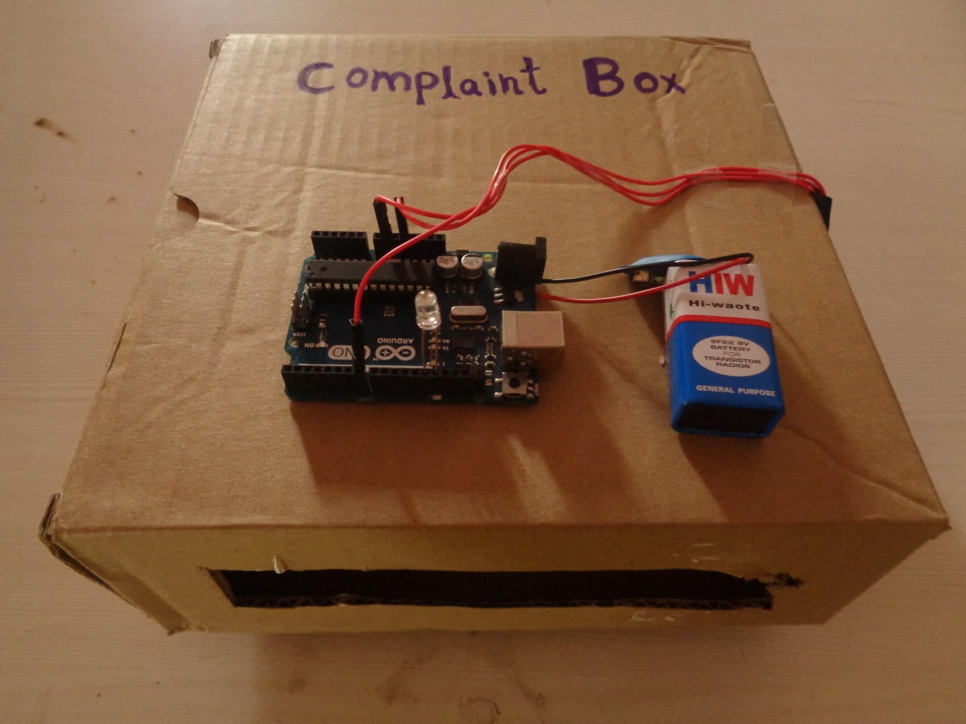
असेम्ब्ली

Slide 12
टेस्टिंग
बॅटरी लावा.
जर तुमचा प्रोजेक्ट व्यवस्तीत चालत असेल तर ठीक.
जर व्यवस्तीत चालत नसेल तर पुढील तपासा चेक प्रोग्राम.
चेक ardiuno बोर्ड.
चेक बॅटरी.
चेक सेन्सर.
चेक प्रोजेक्ट.

Slide 13
कॉस्टिंग

